Slide 1
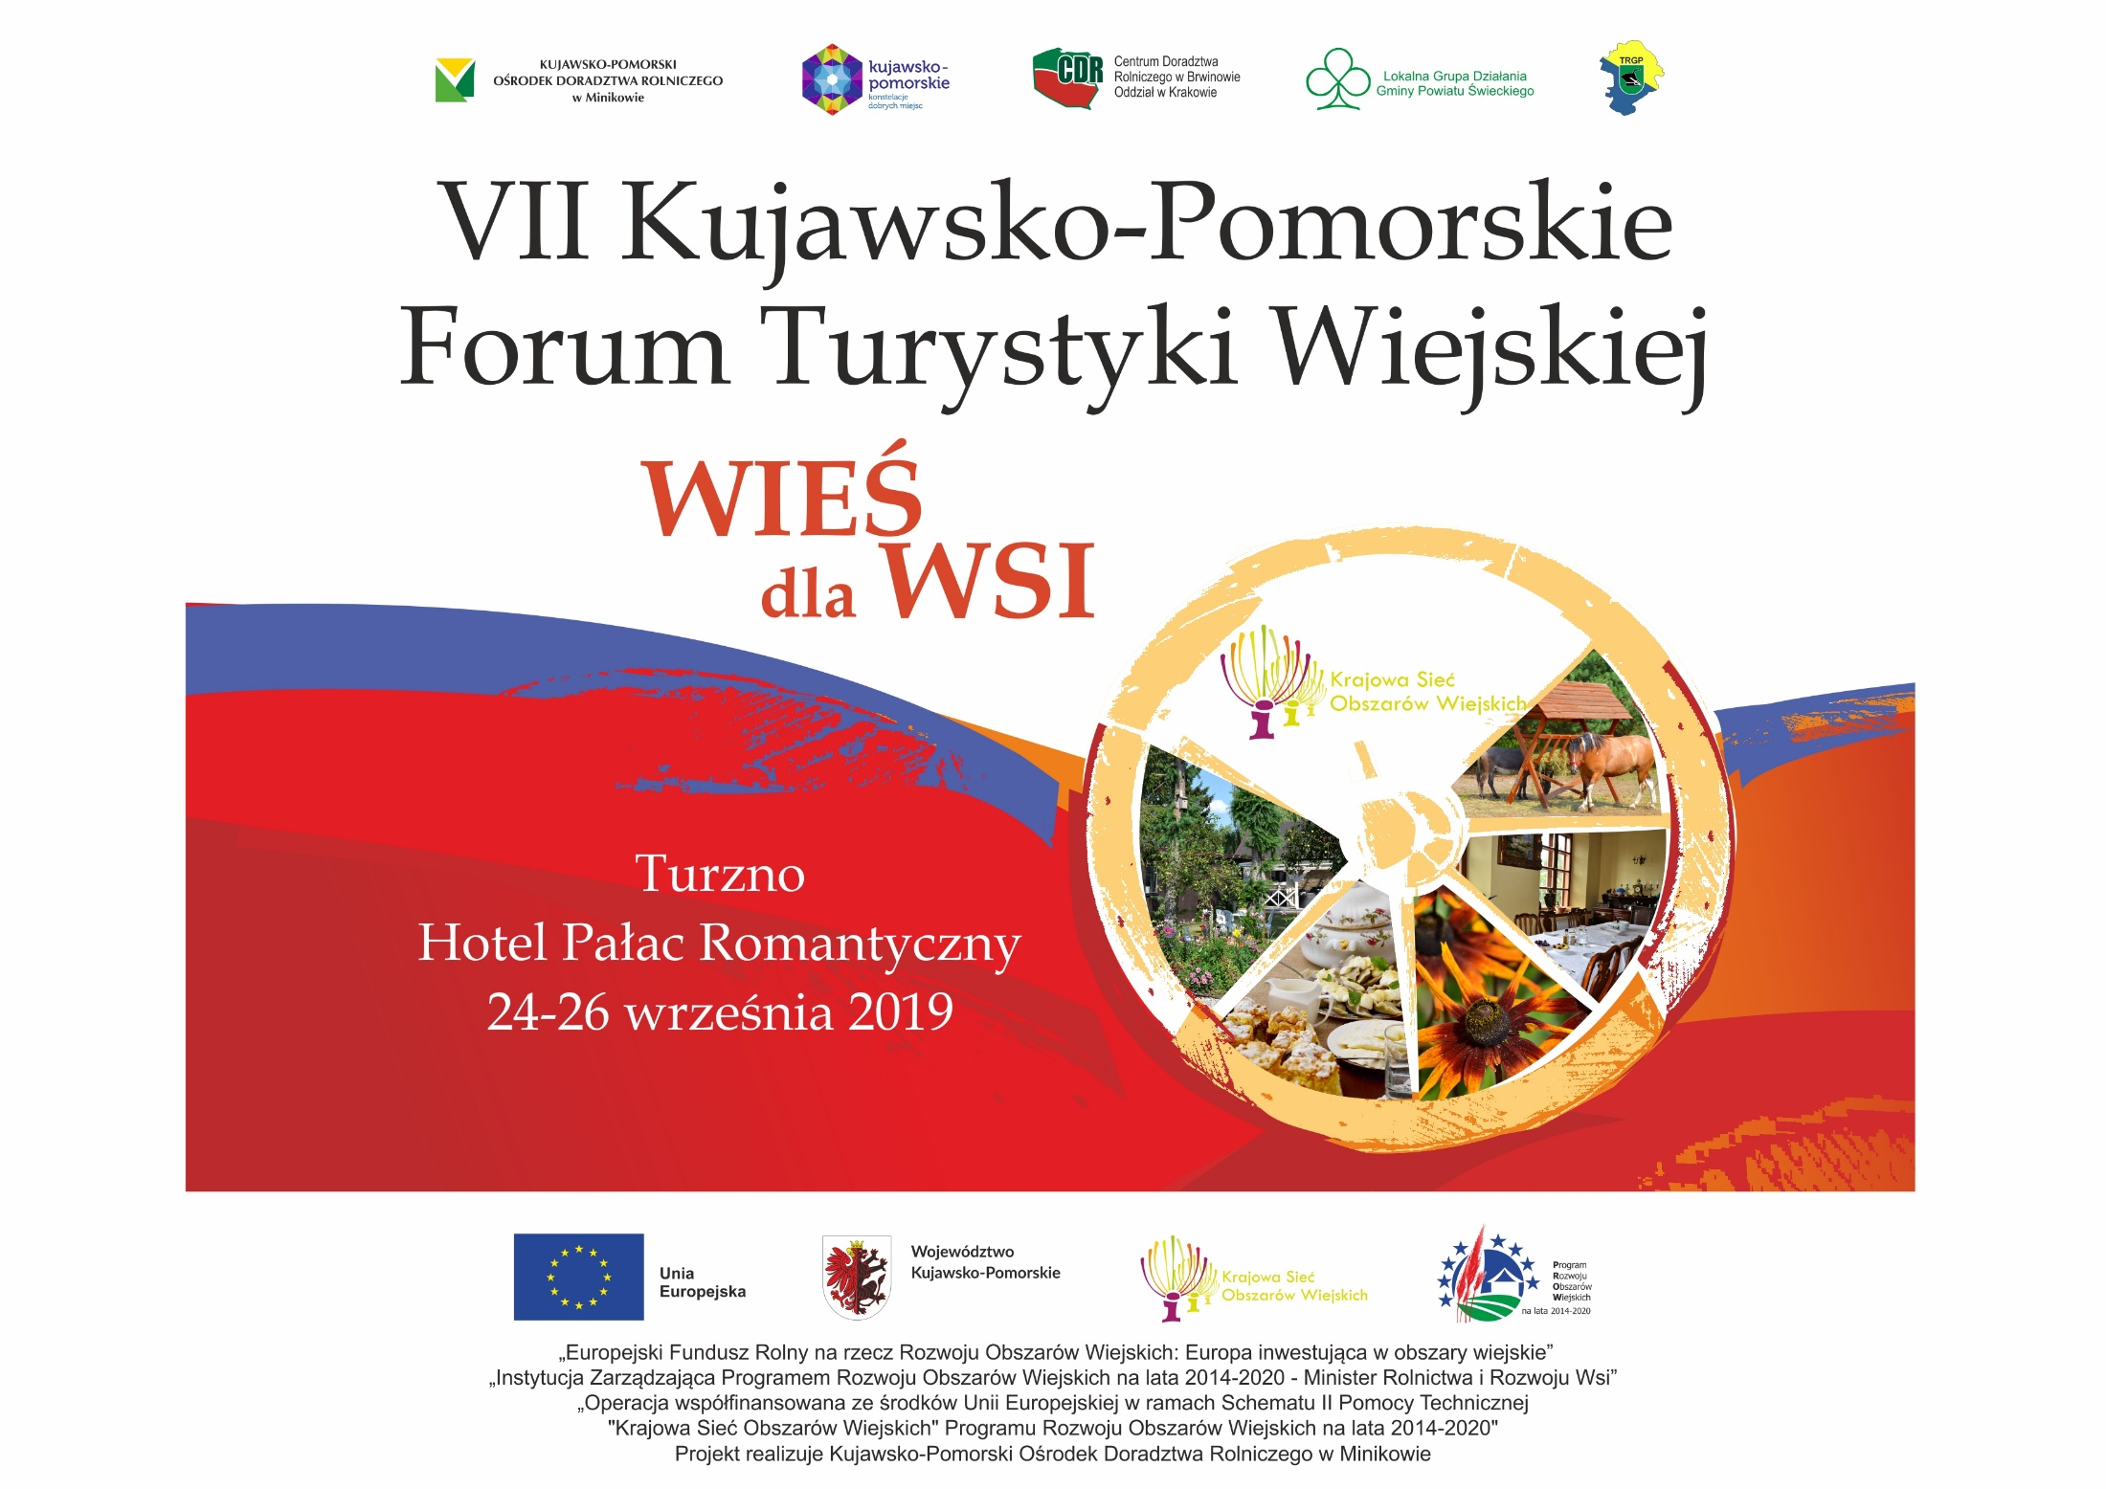

Slide 2

VII Kujawsko-Pomorskie Forum Turystyki Wiejskiej
tytuł prezentacji:
„Działalność fundacji zajmującej się rolnictwem społecznym.”
„Europejski Fundusz Rolny na rzecz Rozwoju Obszarów Wiejskich: Europa inwestująca w obszary wiejskie”
„Instytucja Zarządzająca Programem Rozwoju Obszarów Wiejskich na lata 2014-2020 - Minister Rolnictwa i Rozwoju Wsi”
„Operacja współfinansowana ze środków Unii Europejskiej w ramach Schematu II Pomocy Technicznej
"Krajowa Sieć Obszarów Wiejskich" Programu Rozwoju Obszarów Wiejskich na lata 2014-2020"
Projekt realizuje Kujawsko-Pomorski Ośrodek Doradztwa Rolniczego w Minikowie
„Treść opracował Arkadiusz Pstrong„

Slide 3
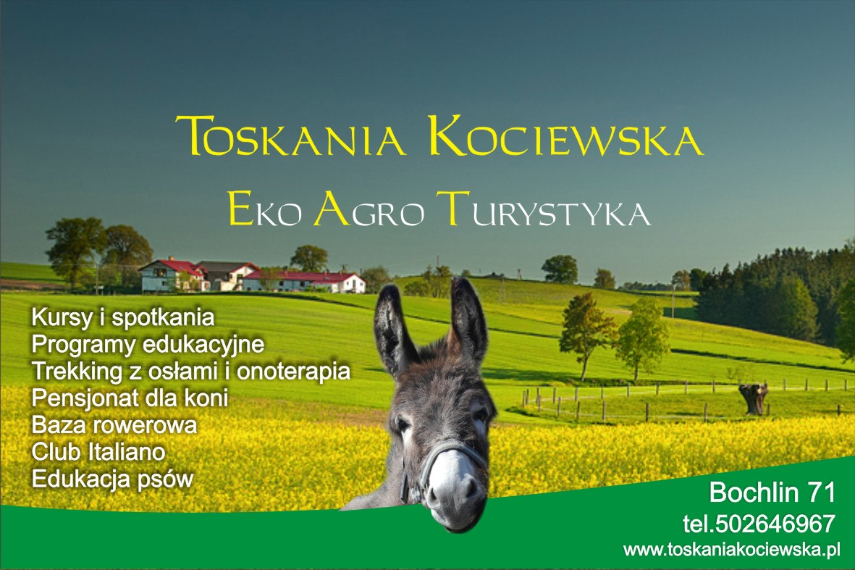

Slide 4
NGO TOSKANIA KOCIEWSKA

Slide 5
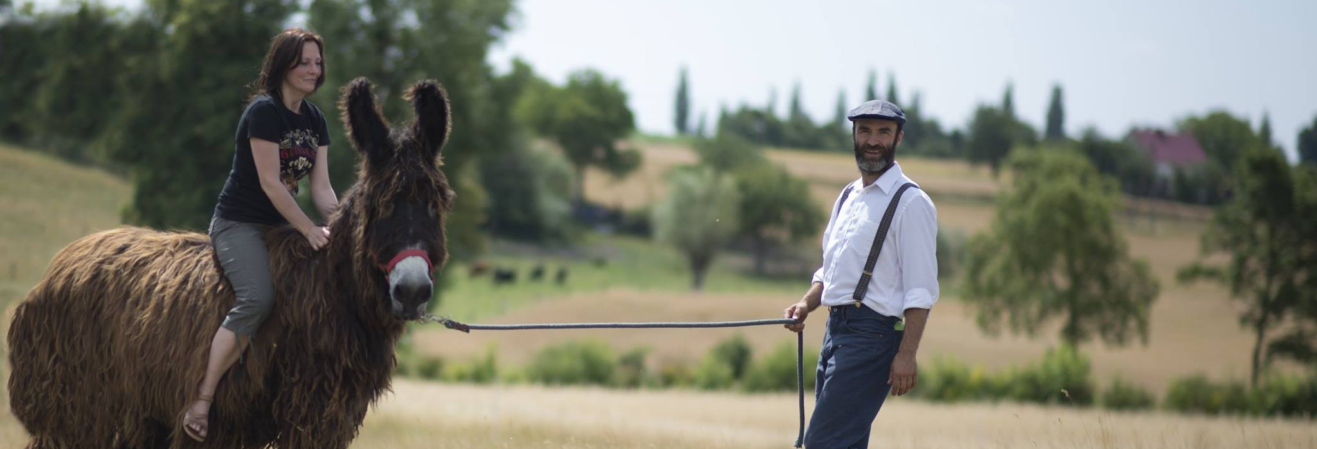
TOSKANIA KOCIEWSKA
NGO
Niezwykłe Gospodarstwo Opiekuńcze

Slide 6
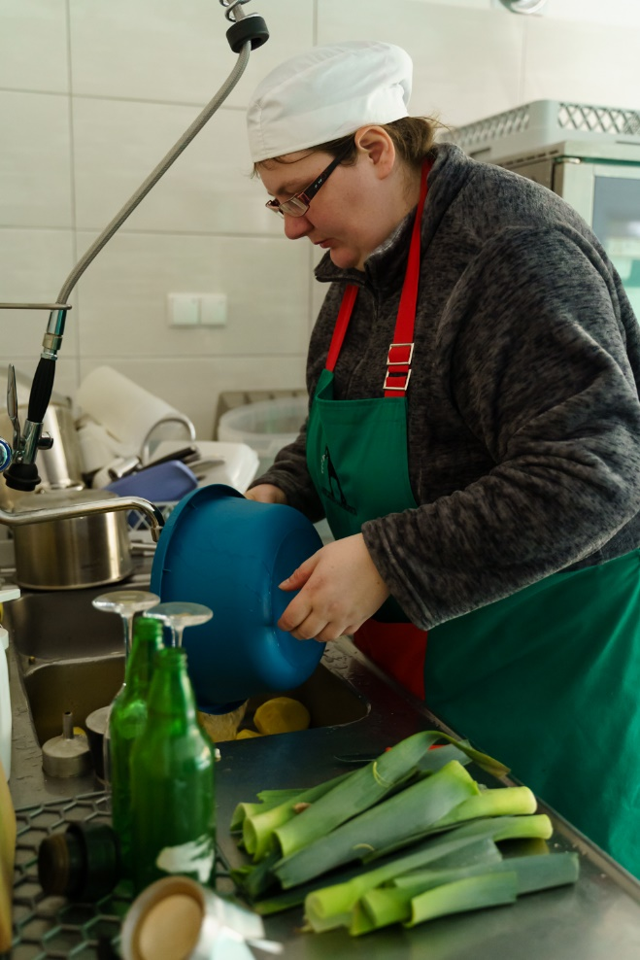
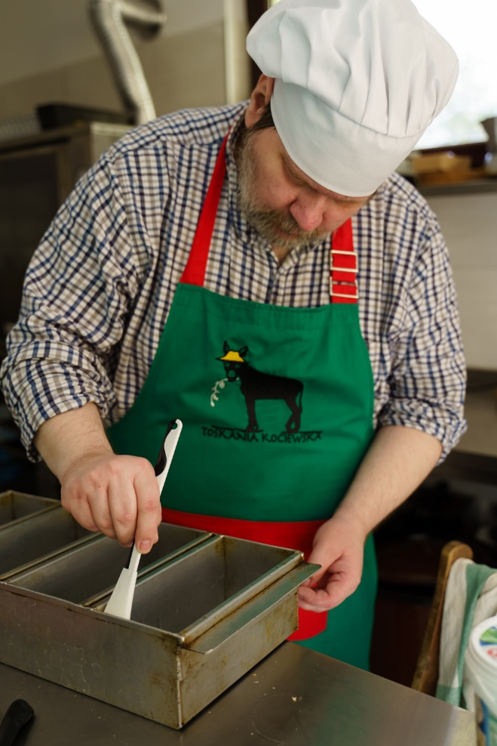
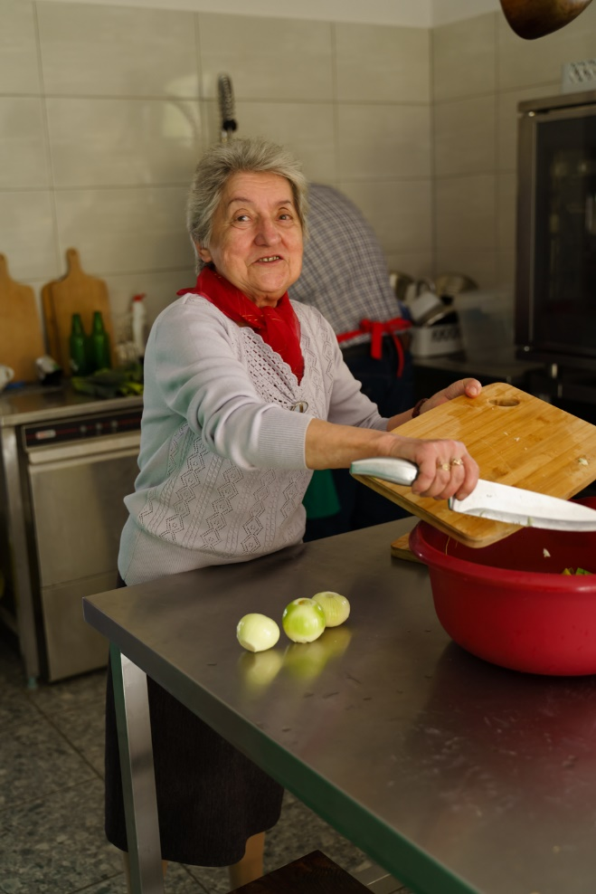
NASZA SIŁA

Slide 7
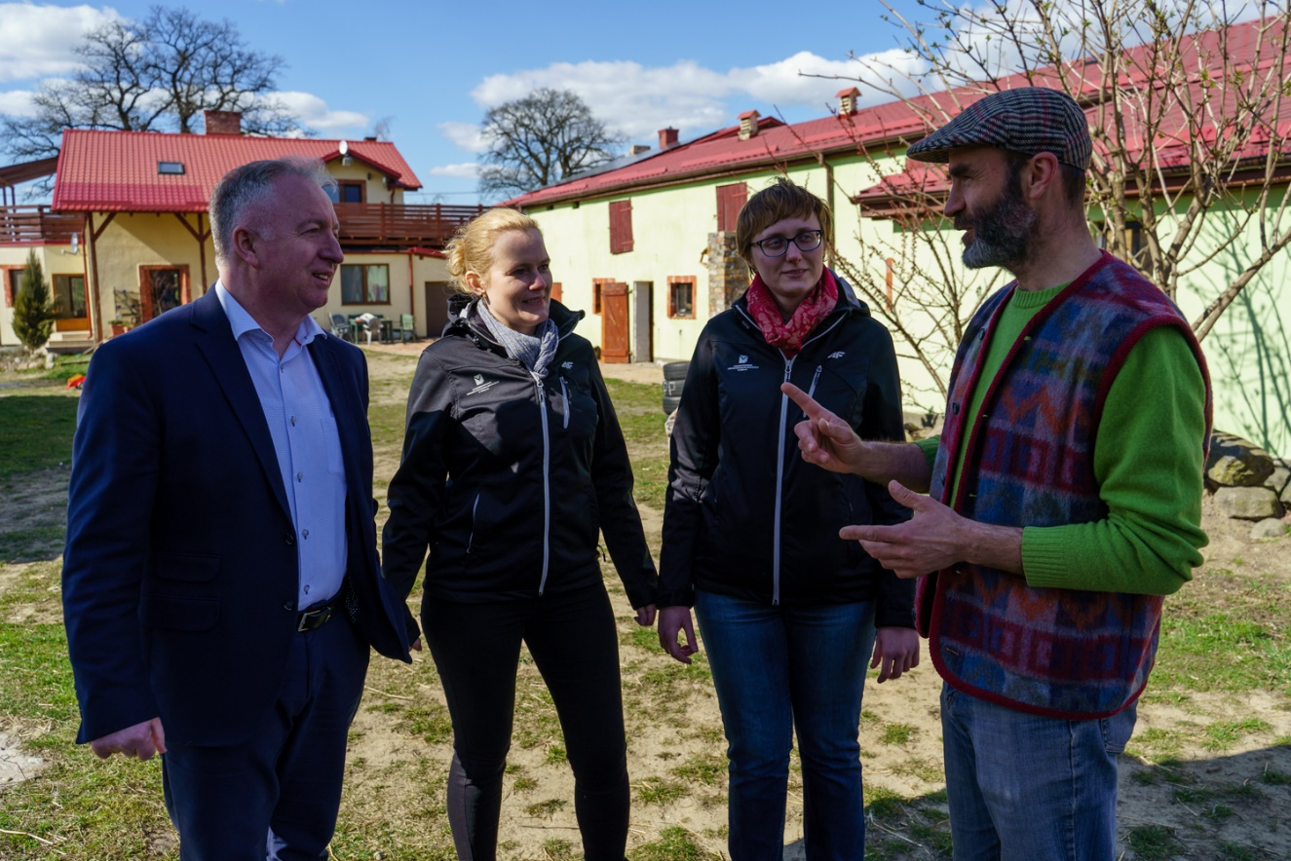
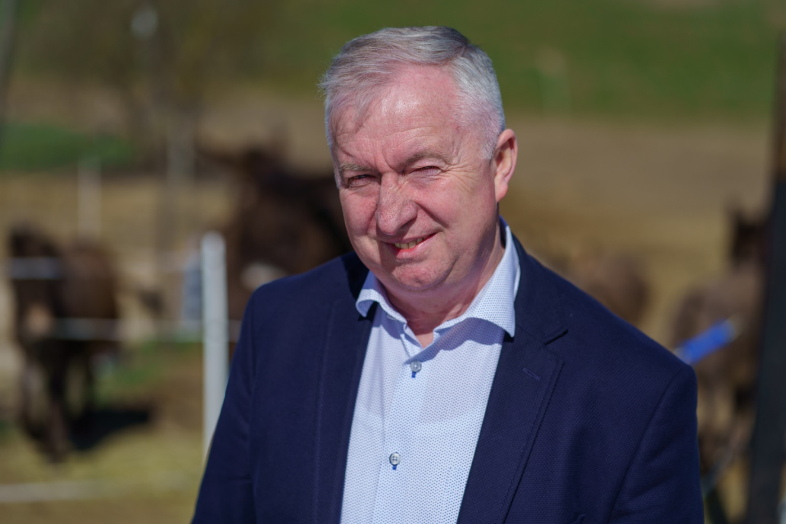
IDEATORZY I WYKONAWCY
ZESPÓŁ KPODR MINIKOWO Dr. Ryszard Kamiński

Slide 8
Zielona opieka
GOSPODARSTWO OPIEKUŃCZE
Opieka w grupie
od 3 do 8 os.
Opieka dzienna
8 godz., 5 dni w tyg.
Zasoby gospodarstwa rolnego
Opiekun i wolontariusz
Doradcy i psycholog

Slide 9
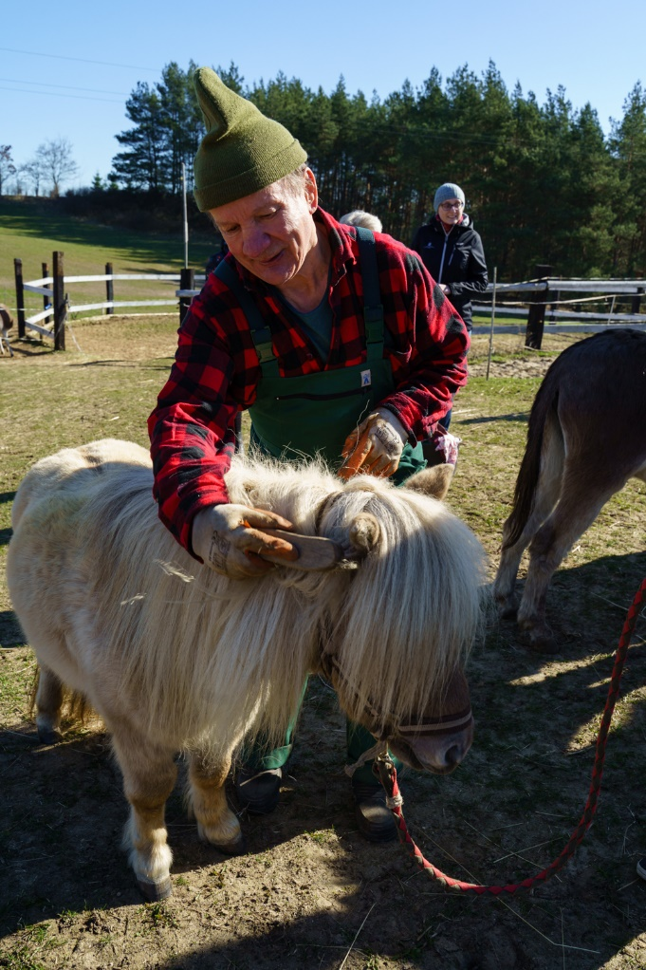
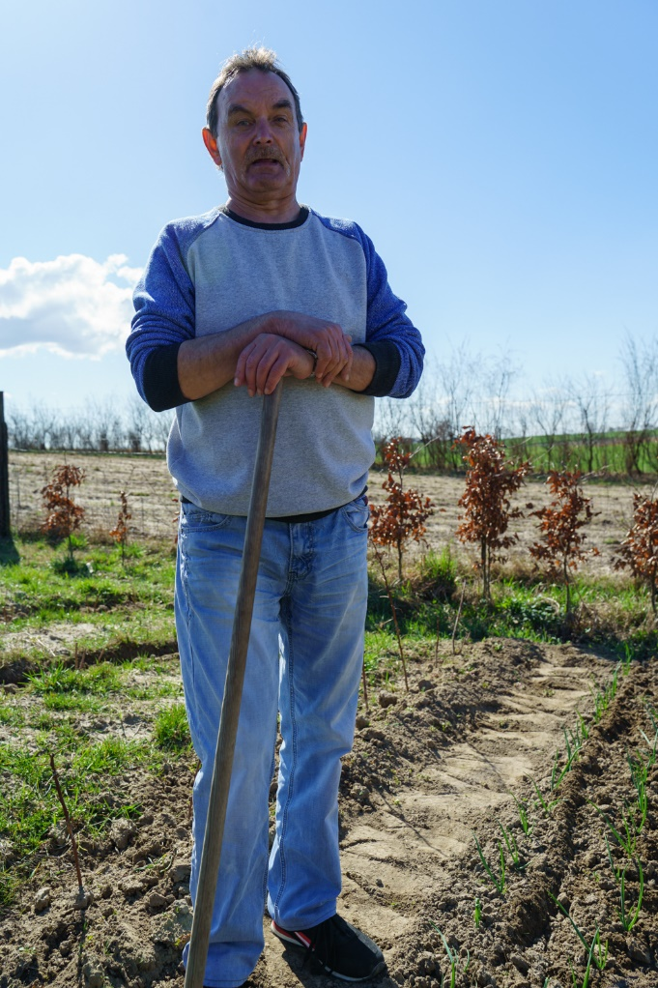
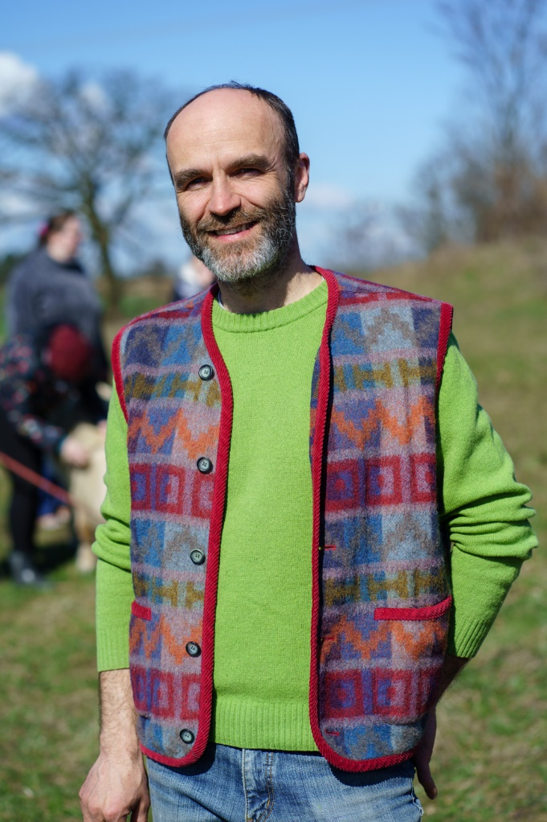
PRACE NA ŚWIEŻYM POWIETRZU

Slide 10
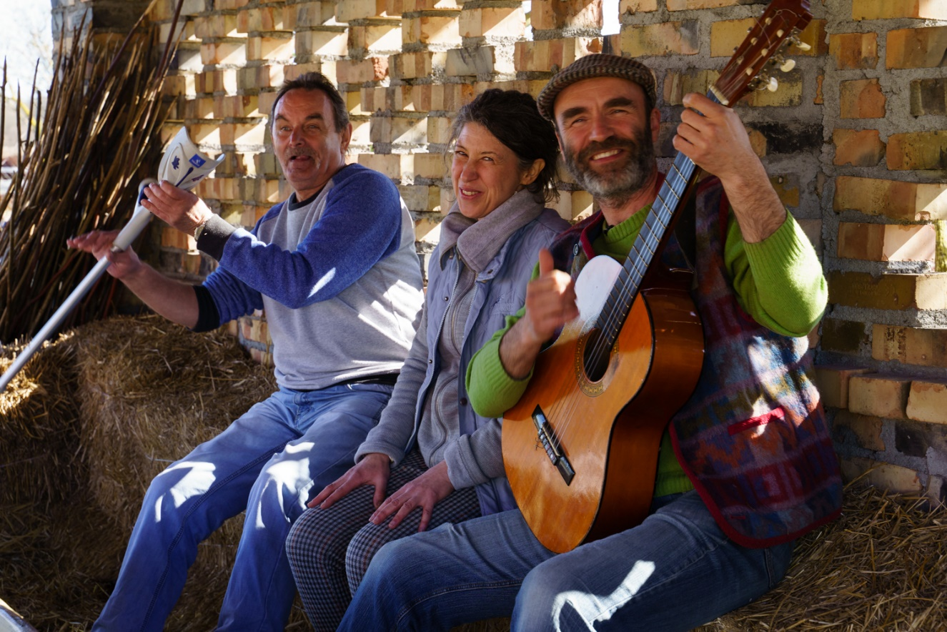
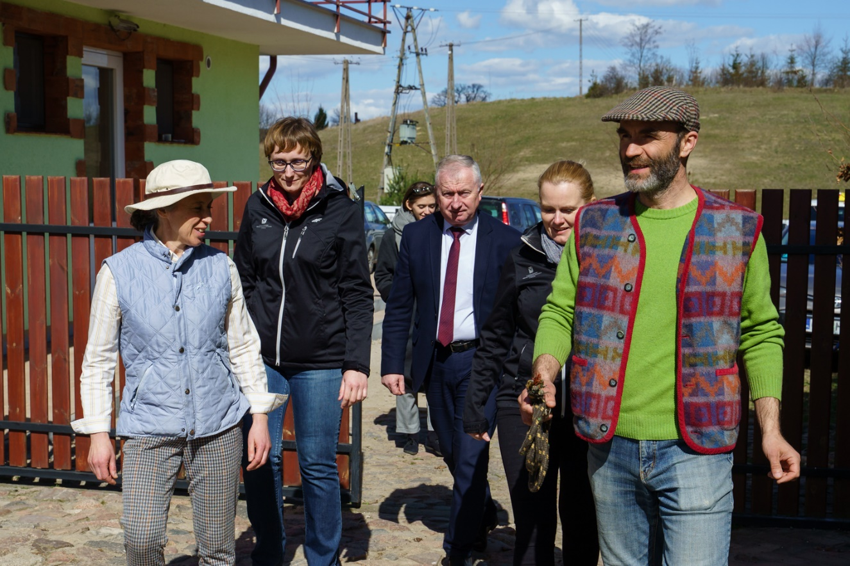
WIZYTY STUDYJNE

Slide 11
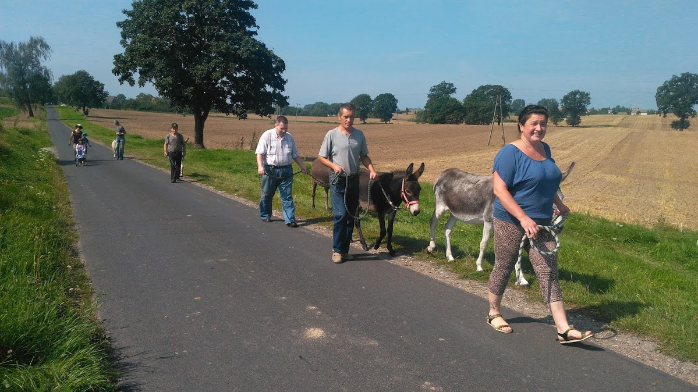
RUCH TO ZDROWIE, każdy Ci to powie!
Notes:
Nasza droga do tego kim i czym jesteśmy dzisiaj!!!
Od prostego gospodarstwa rolnego , poprzez działalność GOSPODARCZĄ , POTEM FUNDACJĘ A TERAZ DZIAŁALNOŚĆ GOSPODARCZA PRZY FUNDACJI I PRAWDZIWA EKONOMIA SPOŁECZNA.
ALE TO DOPIERO POCZĄTEK…

Slide 12
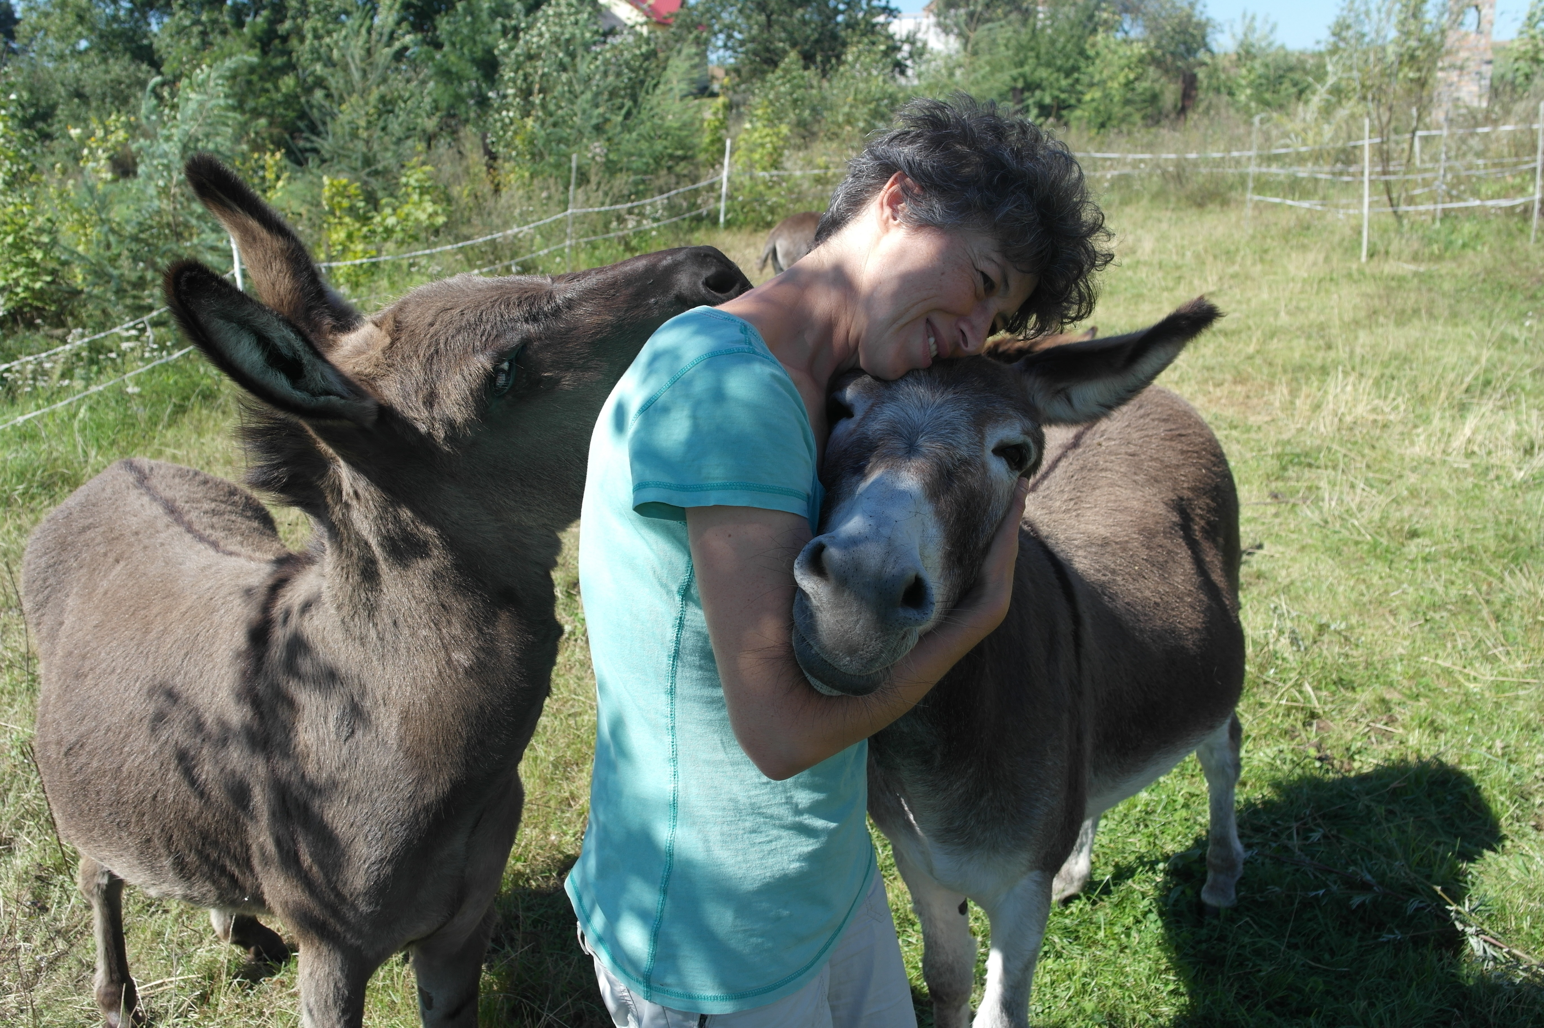
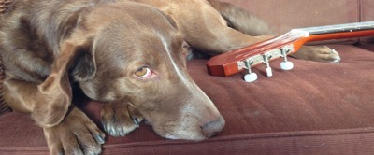
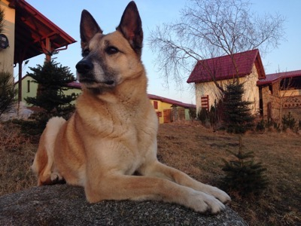
Nasi współpracownicy !
Notes:
Mówie teraz o naszych zwierzętach, bo na pewno, miały i mają aktywną role też w projekcie Gospodarstwo Opiekuńcze.
Podejście która mamy do zwierząt polega na budowainu wspólnego zaufania, aby zwierzęta nie tylko biernie znosiły kontakt z ludzmi ale szukały aktywnie kontaktu z ludzmi,
W działaniach, które prowadzimy, ZWRACAMy sczególną uwagę na budowanię dobrej , zdrowej relacji między ludzmi a zwierzętami i odwrotnie, aby była korzystna dla uczestników i dla zwierząt też.
Bo w tym jest cała „terapia”:. Nte jest to tylko kwestia stymulacji sensorycznej, ale przede wszystkim to stymulacjia emocjonalna, społecznaj, która kiedy relacja jest zdrowa, i zwierzęta czuja się wolni nie zmuszone, pozytywny zwrot emocjonalny jest na pewno dużo dużo większy i interakcja jest bardziej korzystna szczególnie dla niektórych osób.

Slide 13
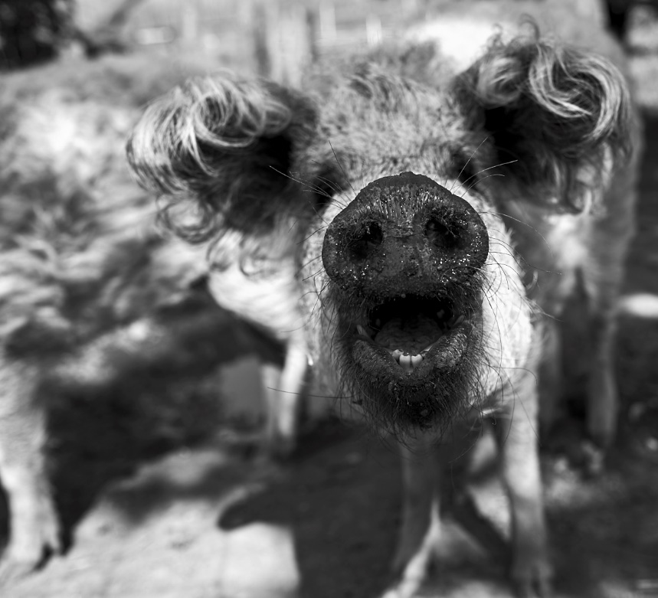
BRUNETKI
BLONDYNKI …
CUDOWNA DYWERSYFIKACJA WŚRÓD ZWIERZĄT GOSPODARSKICH
CUDOWNA DYWERSYFIKACJA WŚRÓD ZWIERZĄT NIEGOSPODARSKICH

Slide 14
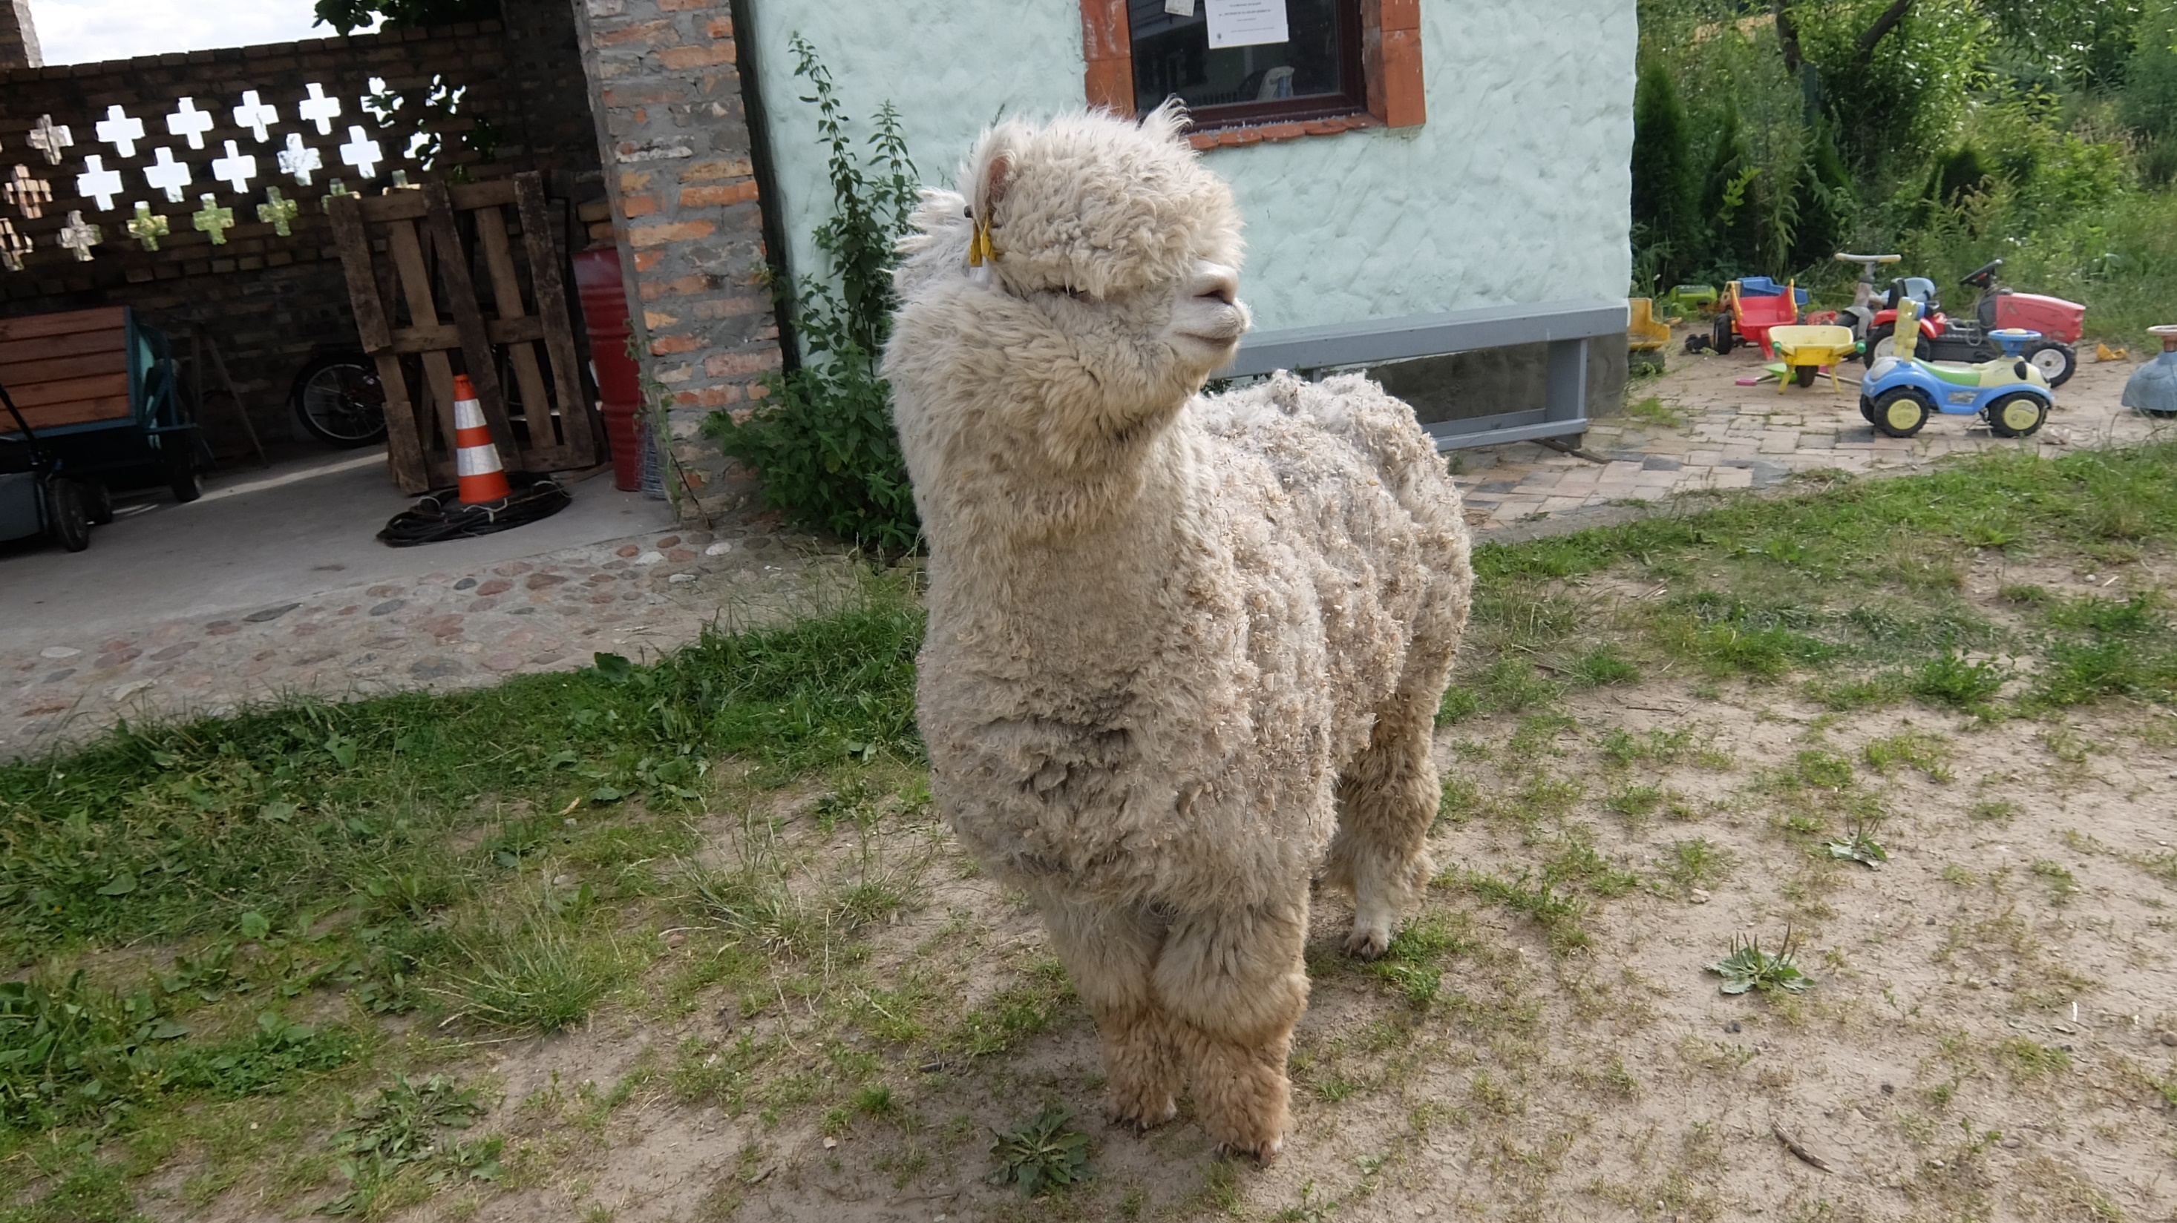

Slide 15
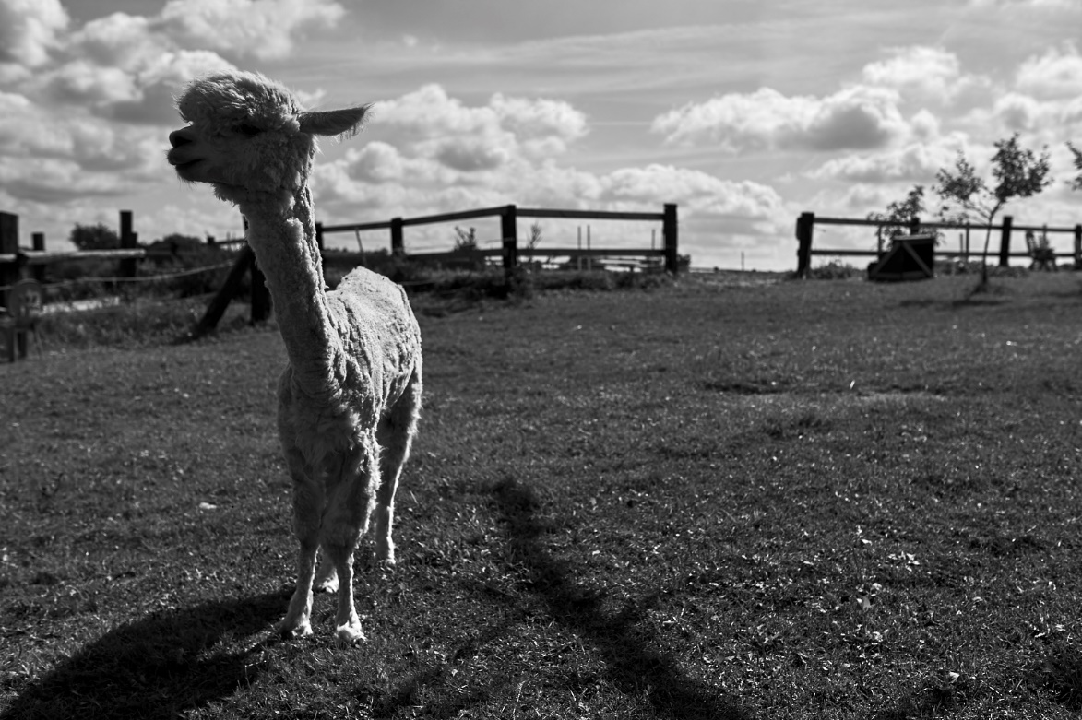

Slide 16
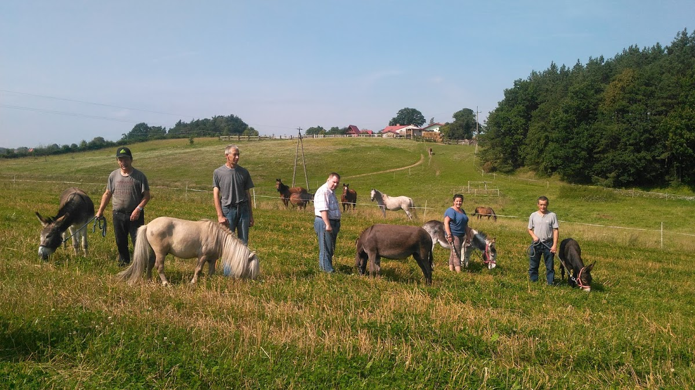
RAZEM LEPIEJ I WESELEJ

Slide 17
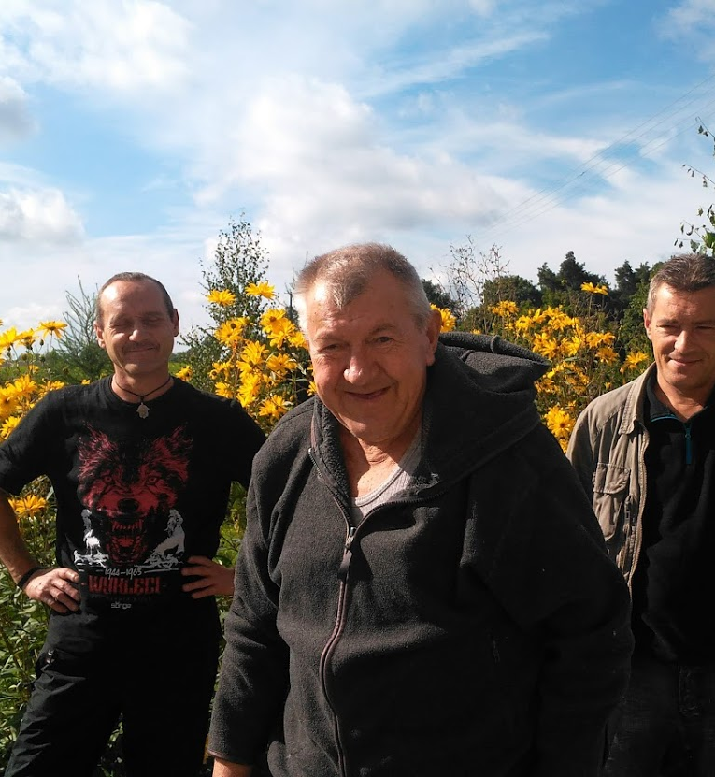
Europejski Komitet Ekonomiczno-Społeczny - 2013
Zgodnie z definicją w opinii EKES rolnictwo społeczne to zespół działań wykorzystujących zasoby rolne, zarówno roślinne, jak i zwierzęce, aby wytworzyć świadczenia społeczne na obszarach wiejskich lub podmiejskich, takie jak rehabilitacja, terapia, chronione miejsca pracy, uczenie się przez całe życie i inne działania przyczyniające się do integracji społecznej.

Slide 18
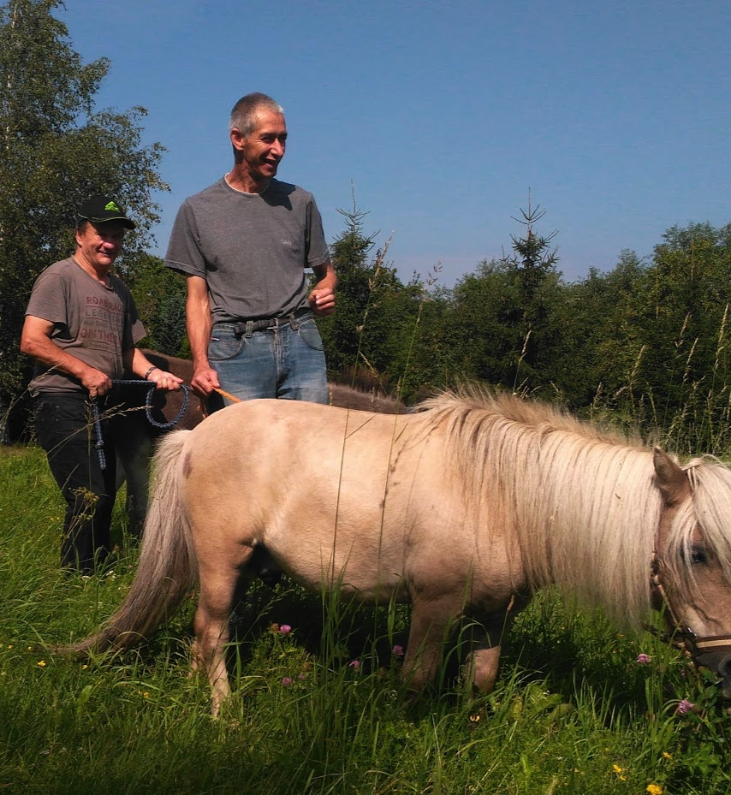
Koszty opieki
Wynagrodzenie osoby sprawującej opiekę
umowa o pracę
Koszt wynajmu gospodarstwa
Koszt usług związanych z zapewnieniem wyżywienia dla podopiecznych
Koszt zakupu sprzętu wspierająco-rehabilitacyjnego
(np. balkonik, kijki do nordic walking)

Slide 19
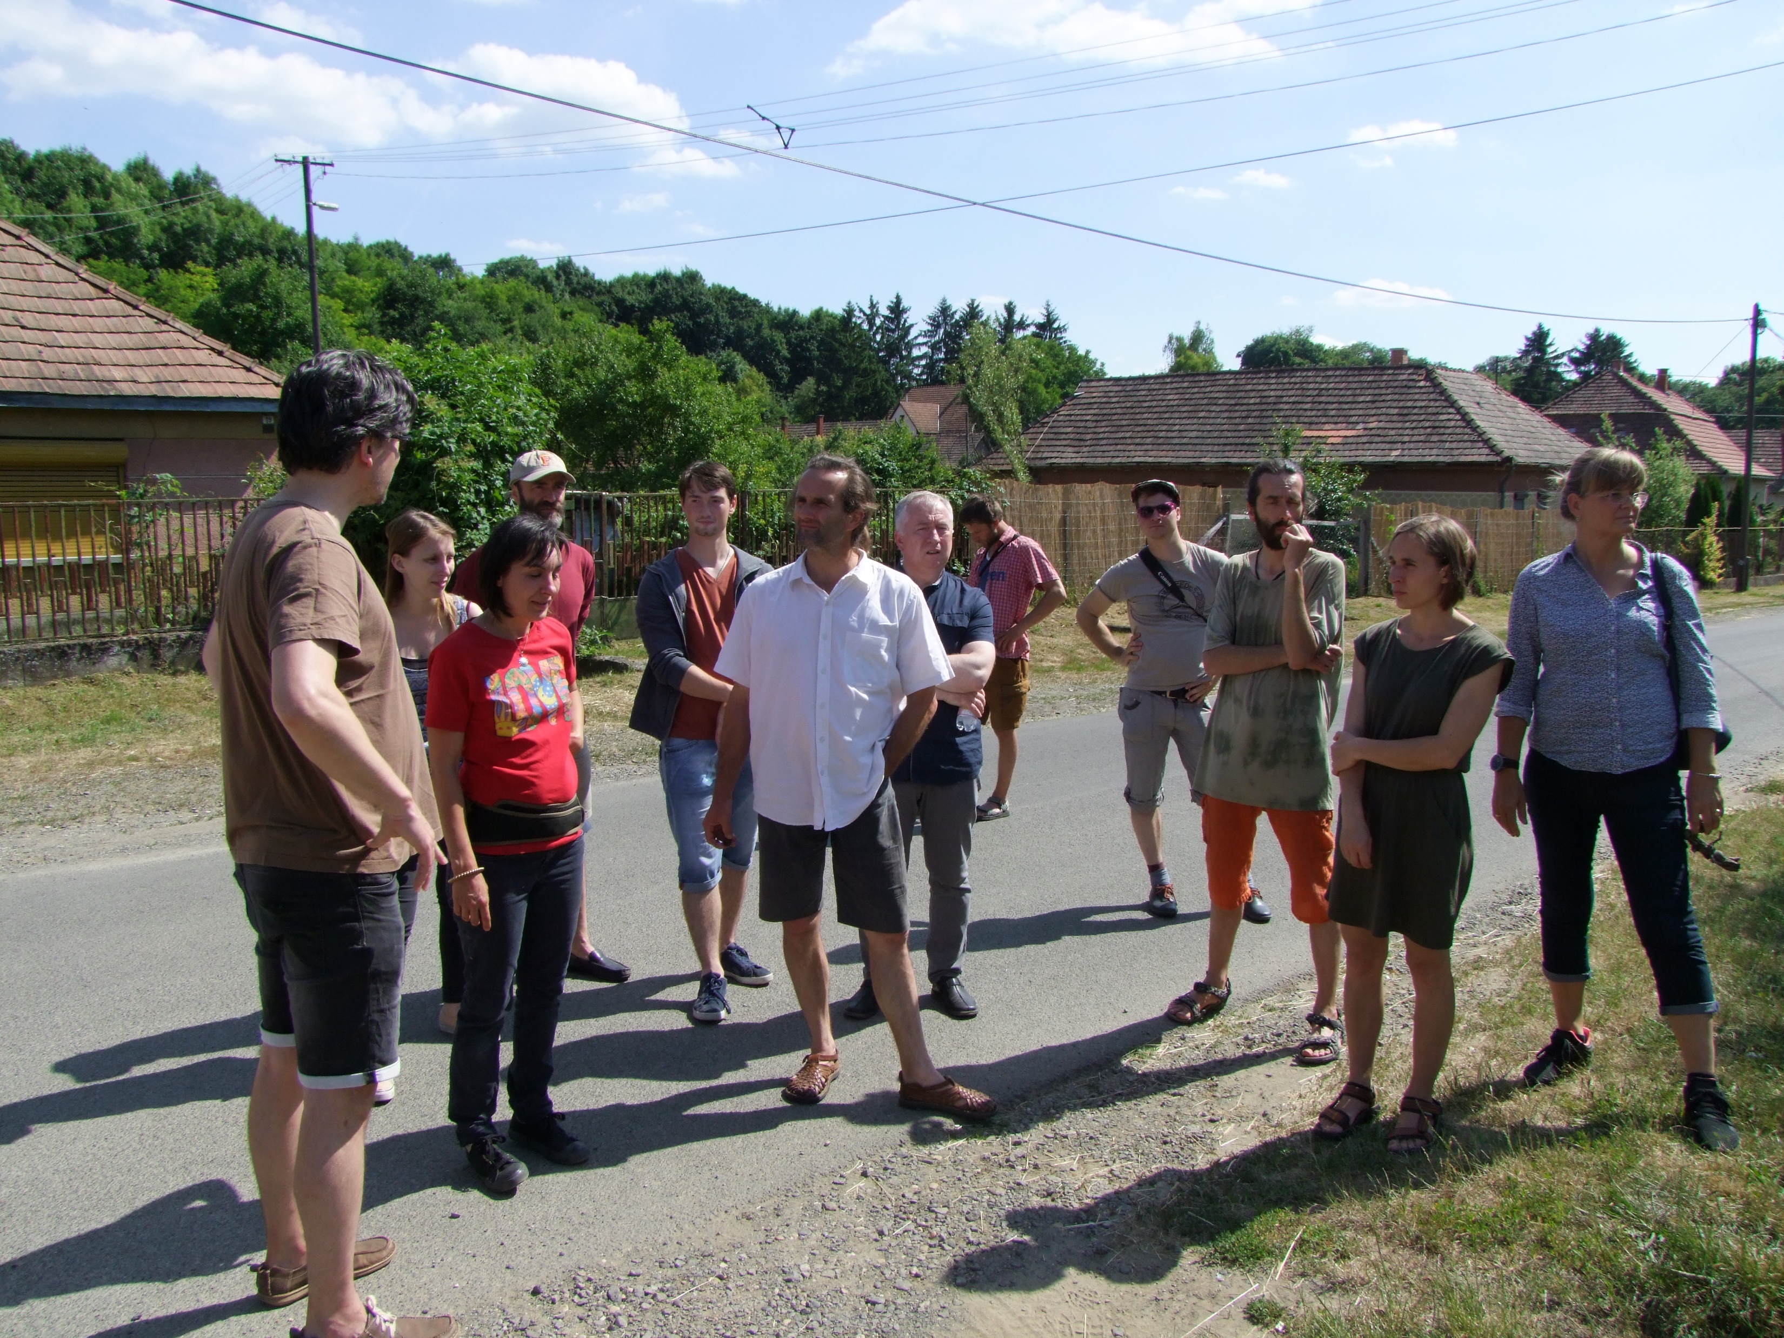
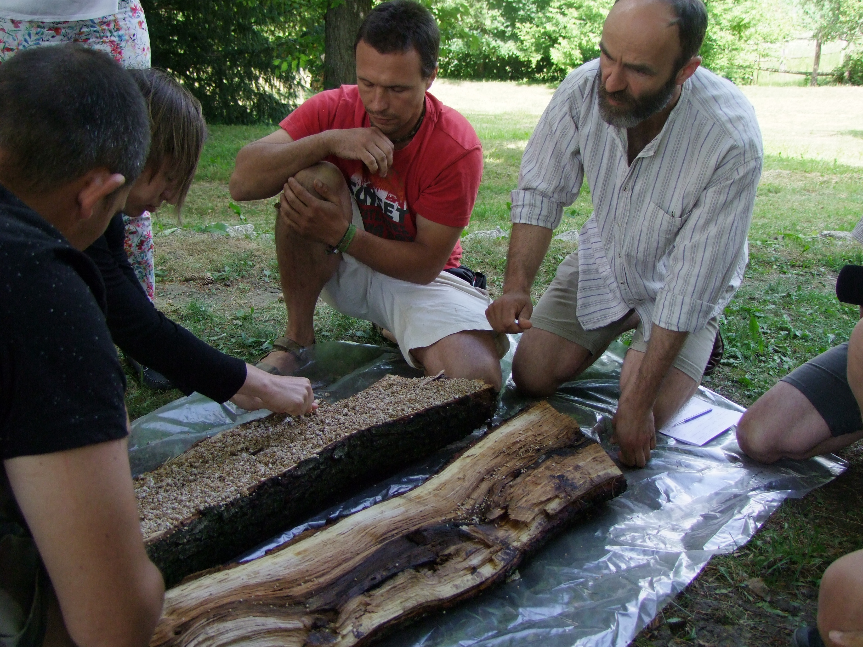
Polak Węgier dwa bratanki …
Notes:
Wzięliśmy udział w bardzo ciekawym spotkaniu z lokalną grupą społeczną – osobami wykluczonymi, bezrobotnymi zamieszkującymi w pobliżu.
Osoby te są zatrudniane w miarę potrzeb przy pracach związanych z prowadzeniem zamkowego hotelu; dbają o ogród, wykonują drobne prace remontowe czy administracyjne.
Na Węgrzech rolnictwo społeczne oparte jest o wolontariat (najbardziej popularna jest światowa organizacja WWOOF –
World Wide Opportunities on Organic Farms).
Dotyczy to ekogospdoarstw, które łączą ludzi chcących pomóc z tymi, którzy tej pomocy potrzebują.
Do pracy w gospodarstwach ekologicznych (społecznych) zapraszani są wolontariusze z całego świata. Przyjeżdżają w zależności od umowy, na okres od kilku tygodni do roku, a czasami i dłużej. Pracują razem z osobami wykluczonymi społecznie, z problemami psychicznymi, niepotrafiącymi odnaleźć się na rynku pracy i w społeczeństwie.

Slide 20
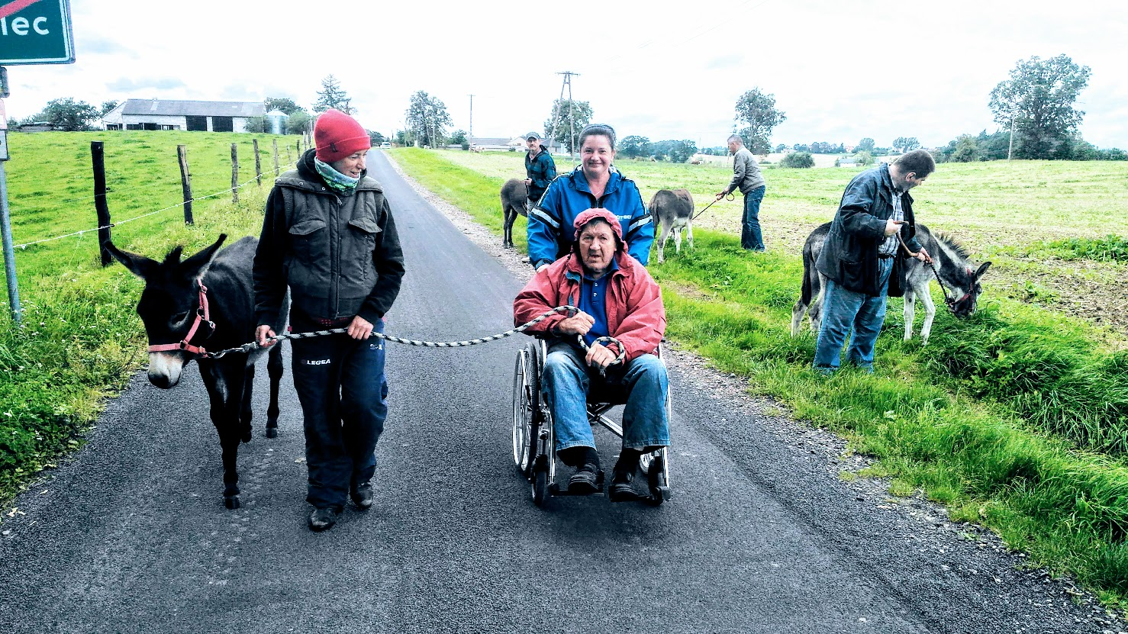
Gospodarstwa opiekuńcze w KP
Jesienią 2016 roku zostało wybranych 15 gospodarstw opiekuńczych na terenie powiatów: brodnickiego, mogileńskiego, świeckiego, tucholskiego i wąbrzeskiego.
Notes:
Po przeszkoleniu opiekunów, adaptacji pomieszczeń oraz obejścia gospodarstwa od stycznia 2017 rozpoczęto świadczenie dziennych usług opiekuńczych, które będzie trwało do połowy 2018 roku.
70 osób w 15 gospodarstwach
17 WOJEWODZTW TO PRZYNAJMNIEJ 15 GOSPODARSTW NA WOJEWODZTWO CZYLI OKOŁO 255 NA CAŁĄ POLSKĘ
GDYBY TO BYŁO ŚREDNIO 400 NA POLSKĘ TO PRZYPADAŁOBY OKOŁO 23 GOSPODARSTW NA WOJEWÓDZTWO.
Z PENOŚCIĄ JEST TO MOMENT PRZEŁOMOWY.

Slide 21
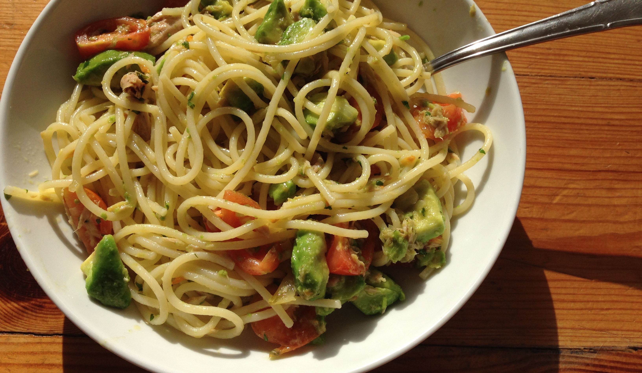
Włoska koncepcja „smart food”, czyli „Food can be more than just food”
BO W JEDZENIU JEST MAGIA
Notes:
OPIEKA + EKOLOGIA = DOBROSTAN

Slide 22
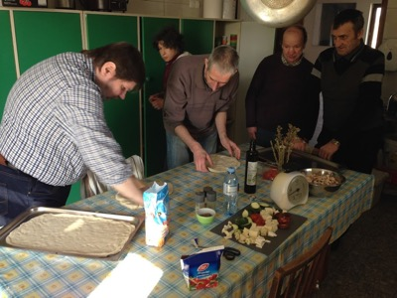
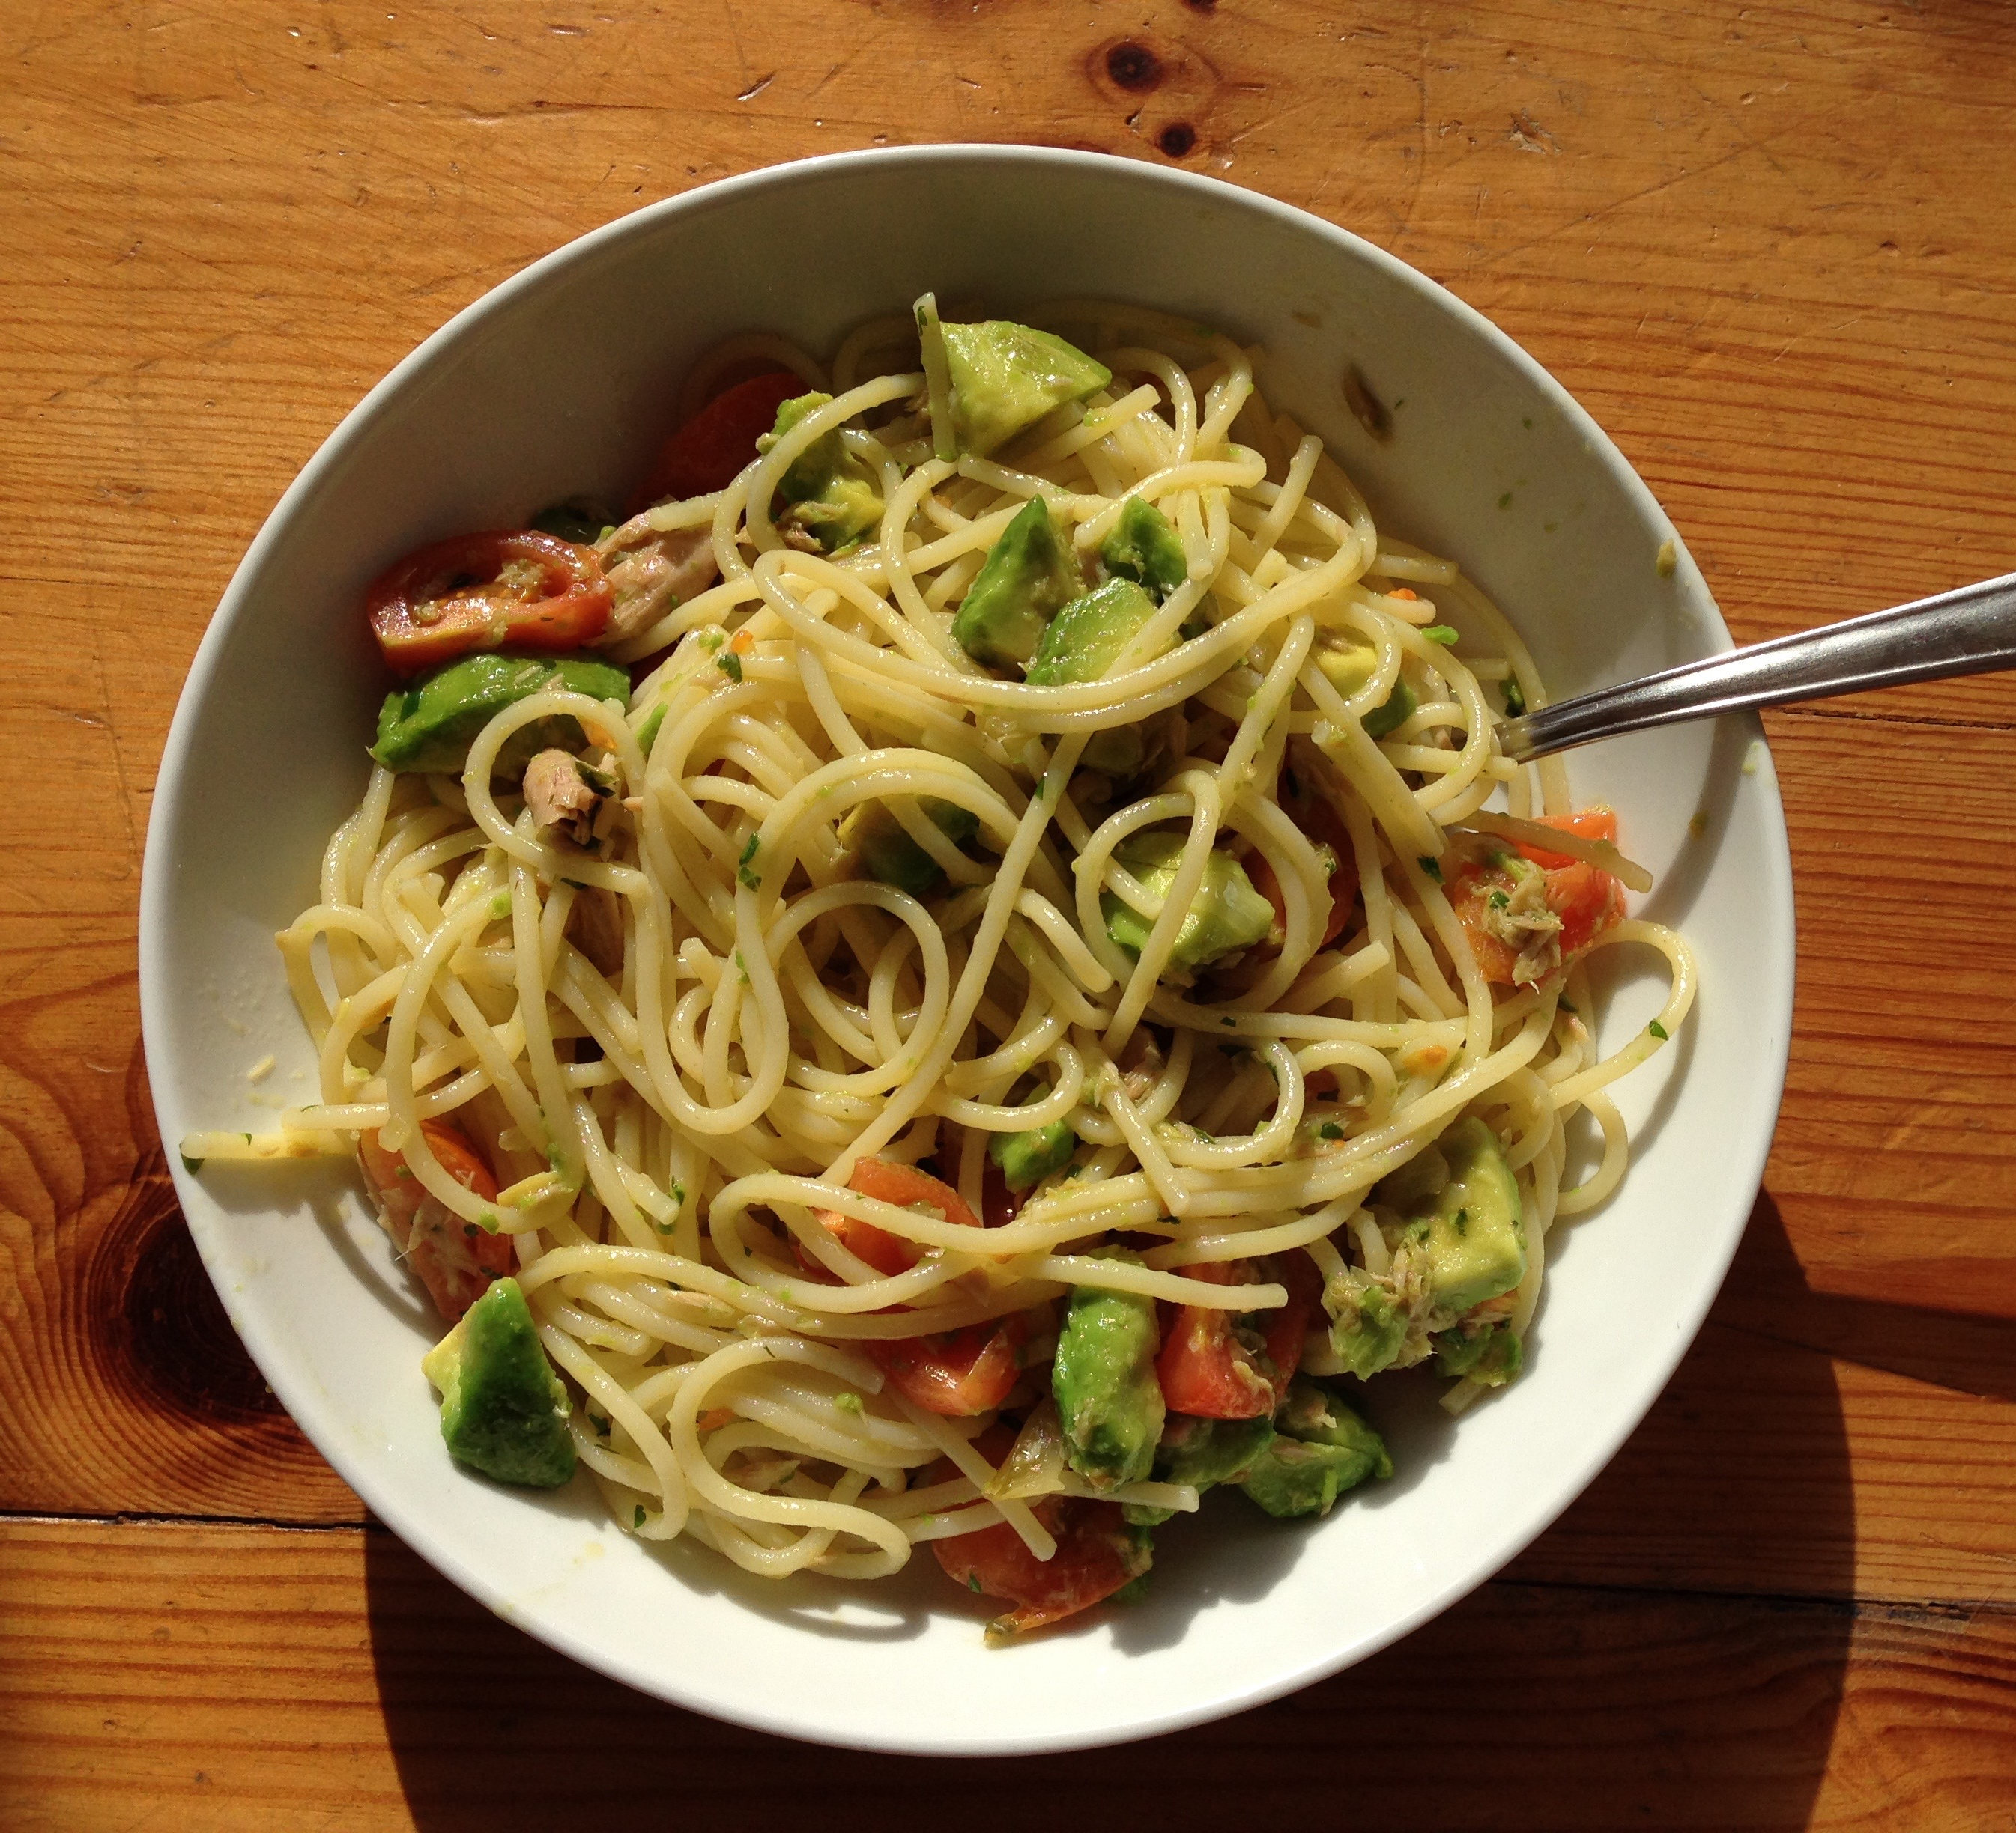
Pizza e pasta !
Notes:
szczególnie w kuchni !
Ale teraz nie mówimy o kuchni mówimy o zwierzetach

Slide 23
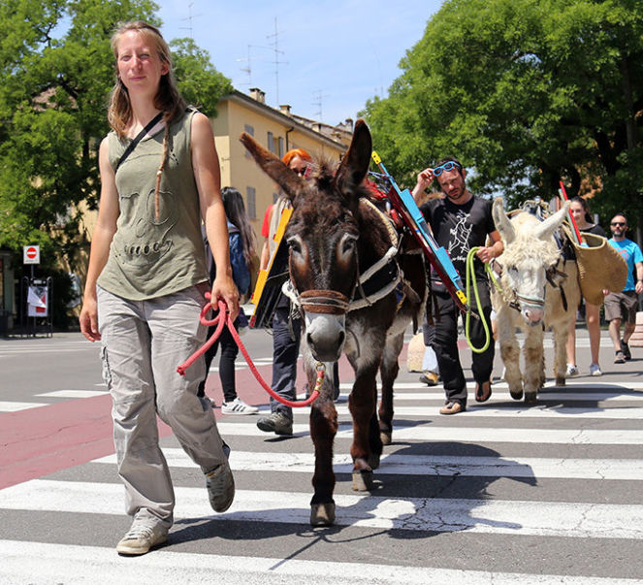
Ze wsi do miasta
Notes:
Mniej więcej 20 lat temu we Włoszech zaczęly się rozwinąć dziłania rekreacyjno-edukacyjno terapeutyczny przez udziale osłów.
Miedzy innymi trekking z osłami i onoterapia. Terapia wspomgająca przy udziale osółów
Qui vediamo i nostri amici dall’italia eugenia e massimo, che organizzano da , massimo da vent’anni, trekking someggiati
Miasto Reggio Emilia jest teraz miasto „asinabile” To znacze że obecnośc osłów jest bardzo dobrze widziana

Slide 24
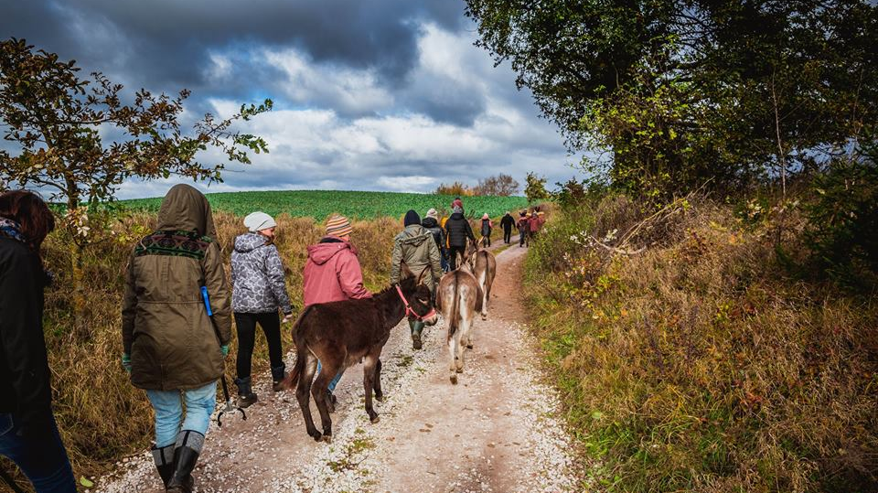
ZBIERAMY ŚMIECI
I NIE TYLKO

Slide 25
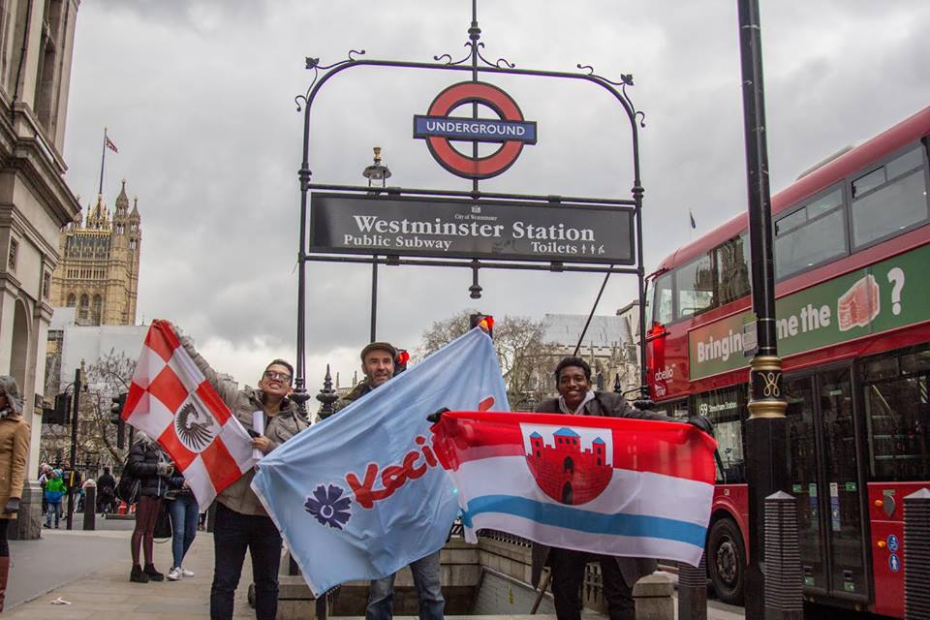
Kociewiaki w Londynie
Notes:
Nasze działania zostały zauważone przez Britich Council i FISE Warszawa
Prezentowaliśmy modele działania ze zwierzętami.
Onoterapia i ortoterapia. Praca organiczna i zespołowa.

Slide 26
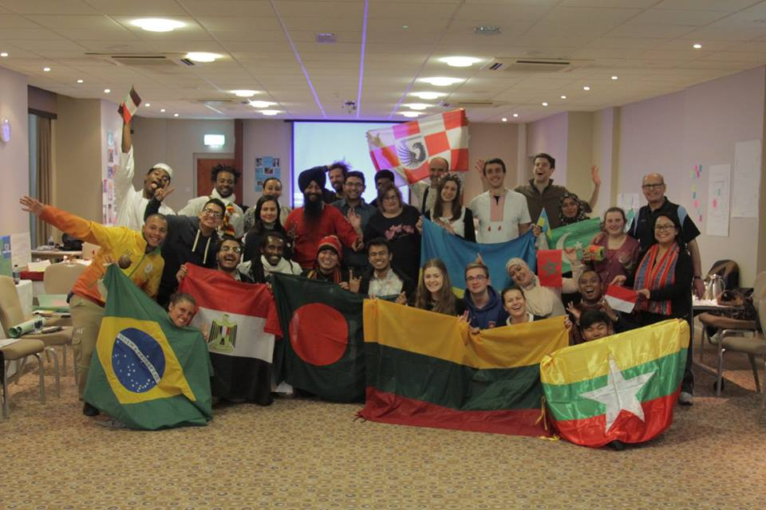
Liderzy społeczni świata
Notes:
Różne kraje, różne problemy, ale zawsze znajdują się osoby , które aktywnie próbują je rozwiązywać, łagodzić, zapobiegać…. Itp.

Slide 27
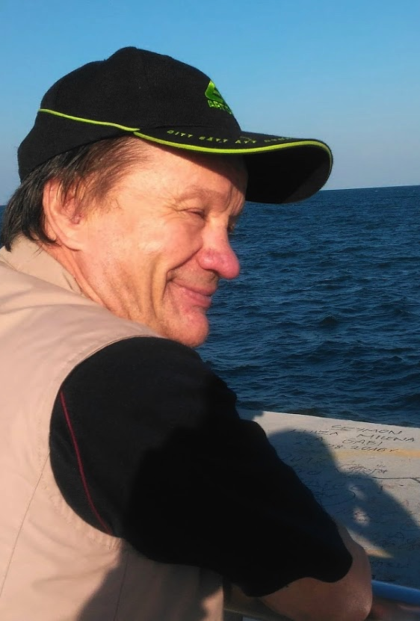
Zmiany które zauważamy:
wzrost pewności siebie
niebywała poprawa samooceny
świadomość bycia akceptowanym takim jakim się jest i to prowadzi do większej aktywności w grupie i z nami
chęć komunikacji z innymi ludźmi
zainteresowanie światem zewnętrznym i jak „oni” w tym świecie mogą być postrzegani, czyli wiąże się to z częstością zmiany ubrań, mycia itd…
ogólny wzrost dobrego samopoczucia i czucia się ważnym elementem grupy, niektórzy przydzielają sobie swoje „funkcje” i chcą się z nich wywiązać, co niesie za sobą obowiązkowość i odpowiedzialność

